Slide 1
TRIGONOMETRIA

Slide 2
Olá!
Nós somos Lucas e Ariane

Slide 3
LEI DOS
COSSENOS
1

Slide 4
DEMONSTRAÇÃO

Slide 5
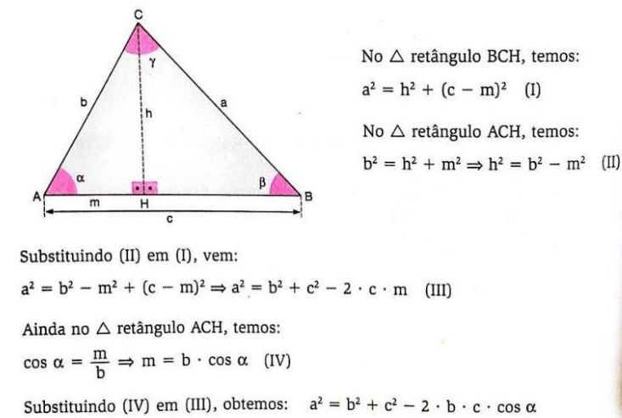

Slide 6
Enunciando a Lei dos Cossenos
Num triângulo qualquer, o quadrado da medida de um lado é igual à soma dos quadrados das medidas dos outros dois lados, menos duas vezes o produto das medidas dos outros dois lados, menos duas vezes o produto das medidas desses lados pelo cosseno do ângulo formado por eles.

Slide 7
Um engenheiro quer construir um túnel entre os ponto A e B onde se localiza um morro. Do ponto C ele visualiza os ponto A e B e obtém os valores AC = 260 m, BC = 420 m e ACB = 52°. Qual será o comprimento desse túnel? Use cos(52°) = 0,62.
1

Slide 8
A
$${AB}^{2}={AC}^{2}+{BC}^{2} −2AC ∗BC ∗\cos{52°}$$
${AB}^{2}={260}^{2}+{420}^{2} −2(260) ∗420 ∗$ 0,62
260 m
$${AB}^{2}=108592$$
AB = 329,5 m
52°
B
420 m
C

Slide 9
2
Chama-se força resultante aquela, que sozinha, substitui todas as outras que agem sobre um corpo e o efeito sobre ele continua o mesmo.
A figura mostra duas forças, F1 e F2 de intensidades 6 N e 10 N, respectivamente, aplicadas sobre um mesmo corpo.
Qual a intensidade da resultante dessas forças?

Slide 10
LEI DOS
SENOS
2

Slide 11
DEMONSTRAÇÃO

Slide 12
a = c Senα senγ

Slide 13
3
(Unespe-SP) Para calcular a distância entre duas árvores situadas nas margens opostas de um rio, nos pontos A e B, um observador que se encontra junta a A afasta=se 20 m da margem se encontra junto a A afasta=se 20 m da margem na direção da reta AB, até o ponto C, e depois caminha em linha reta até o ponto D, a 40 m de C, do qual ainda pode ver as árvores.
Tendo verificado que os ângulos DCB e BDC medem respectivamente, cerca de 15° e 120°, que valor ele encontrou para a distância entre as árvores.
Dica: Use seno de 120° como $\frac{\sqrt{3}}{2}$.

Slide 14
4
(ITA-SP) Um navio, navegando em linha reta, passa sucessivamente pelos pontos A, B e C. O comandante, quando o navio está em A, observa uma farol L e calcula o ângulo LAC = 30°. Após navegar 4 milhas até B, verifica o ângulo LBC = 75°. Quantas milhas separam o farol do ponto B?

Slide 15
ÁREA DE UM
TRIÂNGULO QUALQUER
3

Slide 16
DEMONSTRAÇÃO

Slide 17
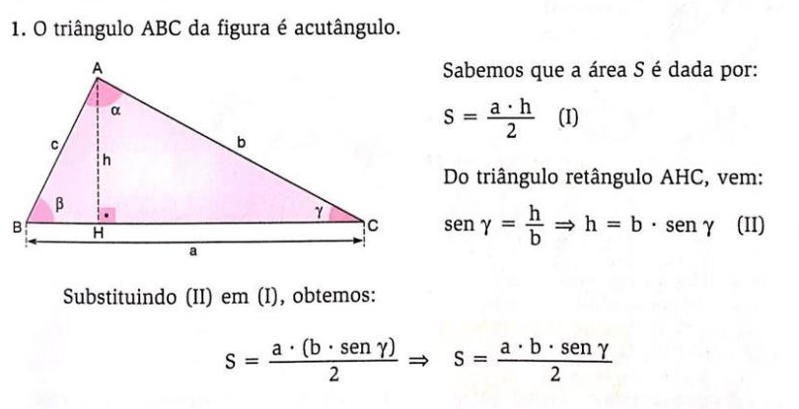

Slide 18
5
Num triângulo ABC, dois lados medem 10 cm e 6 cm e formam entre sim um ângulo de 60°. Calcule a área do triângulo ABC.
Observe a figura. Sendo cos 120° = - $\frac{1}{2}$e sen 120° = $\frac{\sqrt{3}}{2}$. Qual a área deste triângulo e quanto mede BC?
6

